Slide 1
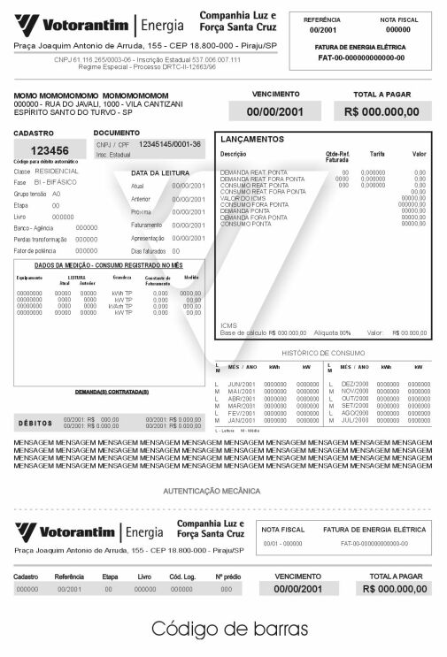

Governo do Estado de Goiás
Secretaria de Estado da Fazenda
Superintendência de Gestão da Ação Fiscal
Gerência de Substituição Tributária
Convênio ICMS 115/03
Projeto 2ª Via Eletrônica

Slide 2
Convênio ICMS 115/03
Uniformiza e Disciplina a:
Emissão, escrituração, manutenção e prestação das informações dos documentos fiscais emitidos em via única por sistema eletrônico de processamento de dados.

Slide 3
Convênio ICMS 115/03
Abrange os seguintes Documentos Fiscais emitidos em via única:
I – Nota Fiscal/Conta de Energia Elétrica, modelo 6;
II – Nota Fiscal de Serviço de Comunicação, modelo 21;
III – Nota Fiscal de Serviço de Telecomunicações, modelo 22;
IV – qualquer outro documento fiscal relativo à prestação de serviço de comunicação ou ao fornecimento de energia elétrica.

Slide 4
Convênio ICMS 115/03
Contribuintes sujeitos ao Convênio:
Todos os contribuintes que emitem os seguintes documentos fiscais em via única:
I – Nota Fiscal/Conta de Energia Elétrica, modelo 6;
II – Nota Fiscal de Serviço de Comunicação, modelo 21;
III – Nota Fiscal de Serviço de Telecomunicações, modelo 22;
IV – qualquer outro documento fiscal relativo à prestação de serviço de comunicação ou ao fornecimento de energia elétrica.

Slide 5
Projeto 2ª via eletrônica
Conceitos Chave:
2ª via eletrônica;
Escrituração baseada na 2ª via
de documentos fiscais existentes
apenas em meio digital;

Slide 6
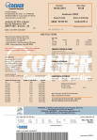

O arquivo digital
A 2ª via em papel deixa de existir,
sendo substituída por uma seqüência de bits

Slide 7
Chave de Codificação Digital utilizados
Documento Fiscal
Calculado a partir das informações essenciais
e impresso no documento fiscal.
Registro Eletrônico
Calculado com base no registro eletrônico do
documento fiscal.
Arquivo Digital
Calculado com base no arquivo digital. É impresso
no Livro Registro de Saídas e no Recibo de Entrega.

Slide 8

Função Hash
Esquema de funcionamento:
Arquivo ou Documento Digital
02381407661239420001329761492FULANO DE TAL0000013921
Função Hash
Código de Autenticação Digital
0cc175b9c0f1b6a831c399e269772661
Número pequeno que representa o Arquivo ou Documento (resumo da mensagem)

Slide 9
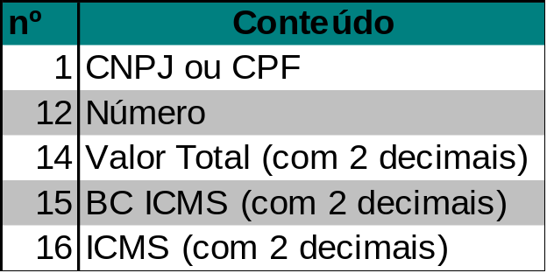

Chave de Codificação Digital no Documento Fiscal
1ª via da Nota Fiscal
Função Hash
Código de Autenticação Digital
0cc175b9c0f1b6a831c399e269772661
Número pequeno que representa o Arquivo ou Documento (resumo da mensagem)

Slide 10
Algoritmo de Autenticação
Características do MD5 - Message Digest 5:
gera chave de 128 bits
(2 ¹²⁸ = 340.282.366.920.938.000.000.000.000.000.000.000.000 );
função unidirecional;
domínio público e padrão de mercado;

Slide 11
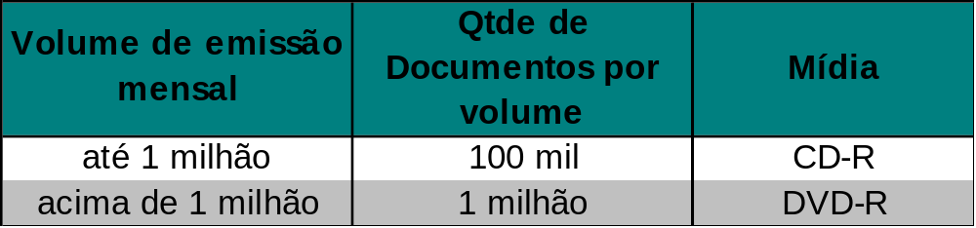
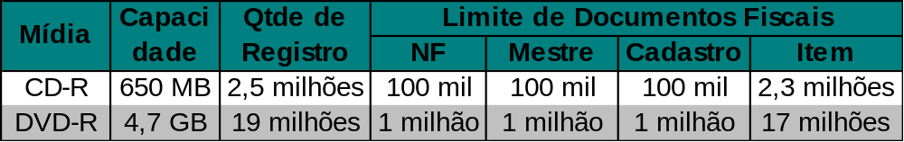
Estrutura dos Arquivos
Critério de divisão dos arquivos em volumes :
Limites de armazenamento :

Slide 12
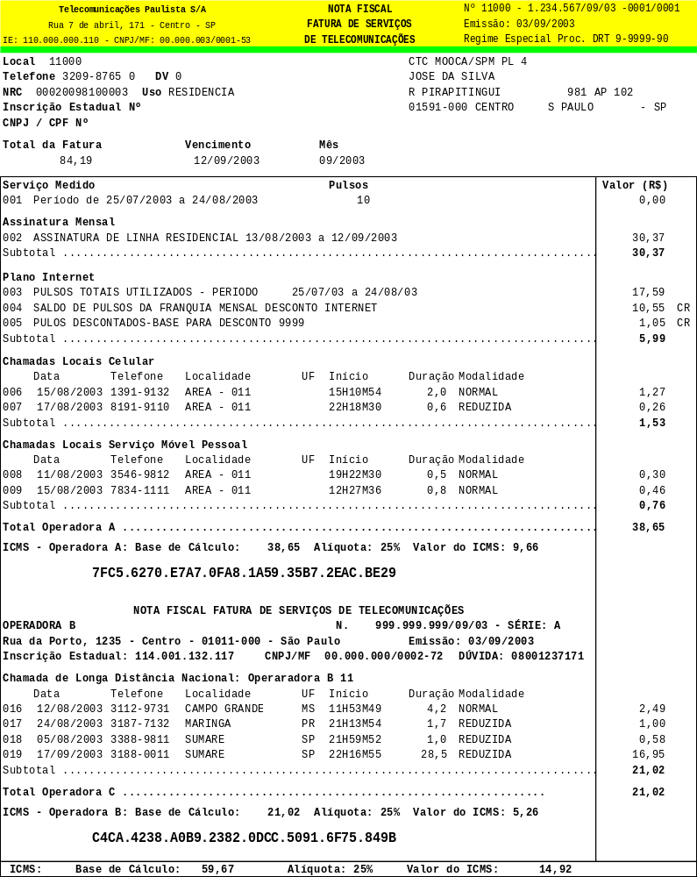
Estrutura dos Arquivos
Quantidade de Registros por Nota Fiscal:
Mestre (dados essenciais da NF)
(1 registro)
Cadastro (dados do destinatário da NF)
(1 registro)
Item (detalhamento do item da NF)
(variável)
Item (detalhamento do item da NF)
Item (detalhamento do item da NF)
Item (detalhamento do item da NF)

Slide 13
Diagrama de organização dos Arquivos
Dados essenciais
(MESTRE)
Destinatário
(CADASTRO)
Detalhamento
(ITEM)
CNPJ EMISSÃO NF ...
NOME ENDEREÇO ...
SERVIÇO VALORES...
0343024023400234285234035034343
NONONONONONONONONONONONONONONON
ASSINATURA 0000910000132000000331400
ASSINATURA 0000910000132000000331400
0914023400234285234035034343912
NONONONONONONONONONONONONONONON
ASSINATURA 0000130000432000009800010
• • •
7281930234002342852350343439120
NONONONONONONONONONONONONONONON
ASSINATURA 0000910000132000000090104
• • •
•
•
•
•
•
•
•
•
•
• • •
volumes
MULTA 00009100001320000323200000
2300185632232322222350343439120
NONONONONONONONONONONONONONNONO
ASSINATURA 0000130000432000009800010
ASSINATURA 0004200009220000000000000
• • •
• • •
CHAMADAS 0000251000318000090000010
ASSINATURA 0000910000132000000090104
• • •
SERVIÇOS 0000876000531000000000064
•
•
•
• • •
ASSINATURA 0004200009220000000000000
CHAM INTERN0038740001330000000000341
Informações de identificação e controle
230018563NONONONONONONONONONONO023000132104013

Slide 14
Programas de Apoio
Valida e-Nota Fiscal
Validador e gerador do arquivo de controle e
identificação e emissor do Recibo de Entrega.
e-Nota Fiscal
Programa para consultar a 2ª via eletrônica e
validação simplificada.

Slide 15
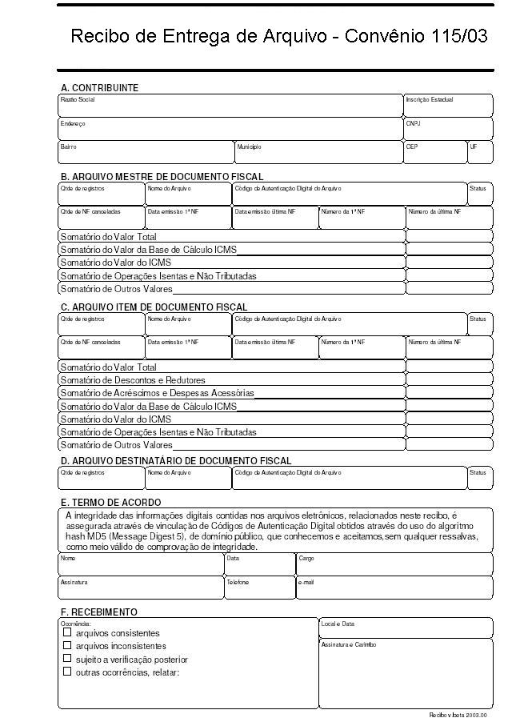
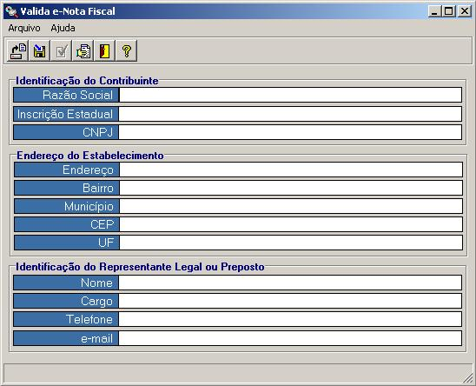
Programas de Apoio
Valida e-Nota Fiscal
Mestre
Item
Cadastro
Controle e
identificação

Slide 16
Recibo de Entrega

Slide 17
Apresentação
Até o dia 15 do mês seguinte à
apuração;
CD-R ou DVD-R com os conjuntos
de arquivos e programa de consulta;
mídias identificadas e acompanhadas
de Recibo de Entrega;
validação na recepção.

Slide 18
Apresentação
Em caso de divergência:
devolução de plano para saneamento das irregularidades;
imposição das sanções administrativas cabíveis

Slide 19
Substituição de Arquivos
gerar novos arquivos;
refazimento de escrita;
conservação dos arquivos substitutos
e substituídos;
lavratura de termo circunstanciado
no RUDFTO;

Slide 20
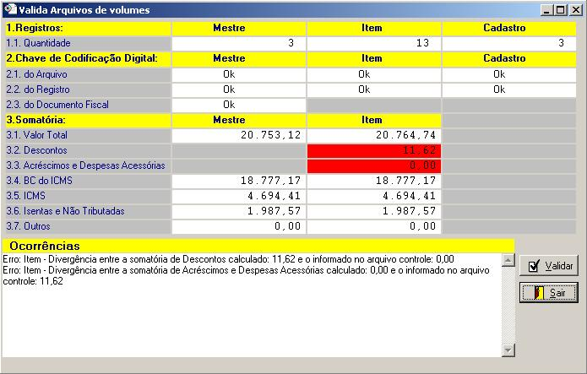
Recepção de Arquivo
Validação dos Arquivos

Slide 21
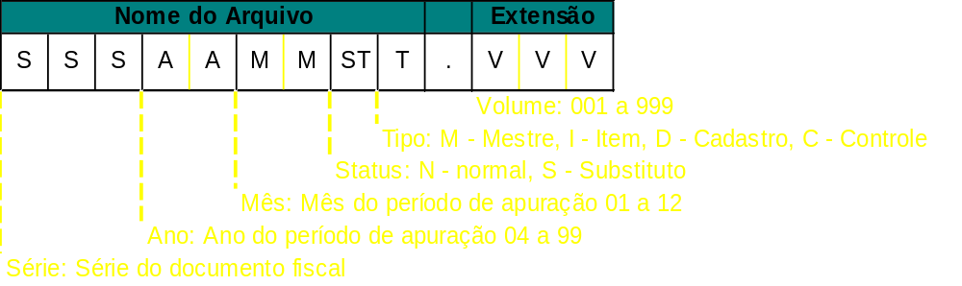
Dados Técnicos dos Arquivos
mídia CD-R ou DVD-R;
formatação: MS-DOS;
codificação ASCII;
organização seqüencial;
identificação do arquivo:

Slide 22
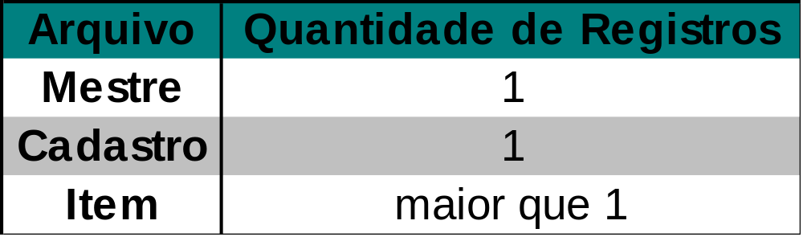
Dados Técnicos do Registro
codificação ASCII;
tamanho: 254 bytes, acrescidos de
CR + LF;
quantidade registros por nota fiscal:

Slide 23

Formato dos campos
Alfanumérico (X):
alinhados à esquerda, com posições
não significativas em branco;
na ausência de informação, preencher
com brancos.

Slide 24

Formato dos campos
Numérico (N):
Sem sinal, não compactado, alinhados à direita, suprimido o ponto e a vírgula;
Na ausência de informação, preencher com zeros;
Datas devem ser informadas no formato ano, mês e dia (AAAAMMDD).

Slide 25
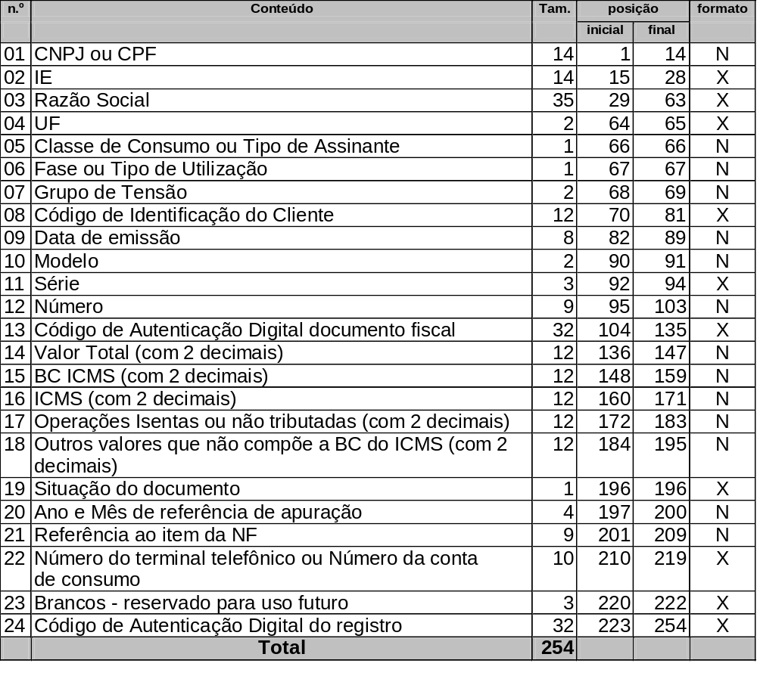
Layout do Arquivo Mestre

Slide 26
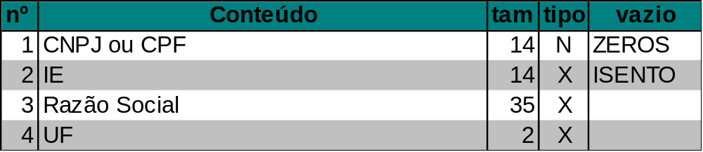
Layout do Arquivo Mestre
Identificação do destinatário / tomador:

Slide 27
Layout do Arquivo Mestre
Classe de consumo ou tipo de assinante
Energia Elétrica:
Classe de Consumo
Código
Comercial
1
Consumo Próprio
2
Iluminação Pública
3
Industrial
4
Poder Público
5
Residencial
6
Rural
7
Serviço Público
8
Telecomunicações:
Tipo de Assinante
Código
Comercial/Industrial
1
Poder Público
2
Residencial/Pessoa física
3
Telefone Público
4
Telefone Semi-Público
5
Outros
6

Slide 28
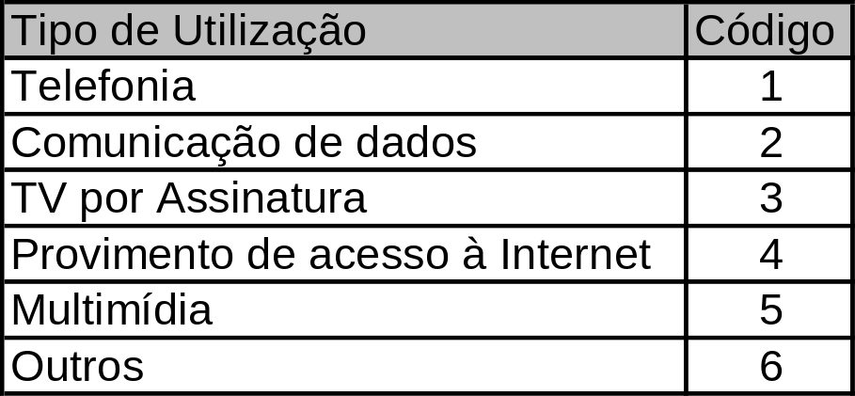
Layout do Arquivo Mestre
Fase ou Tipo de Utilização
Energia Elétrica:
Ligação
Código
Monofásico
1
Bifásico
2
Trifásico
3
Telecomunicações:

Slide 29
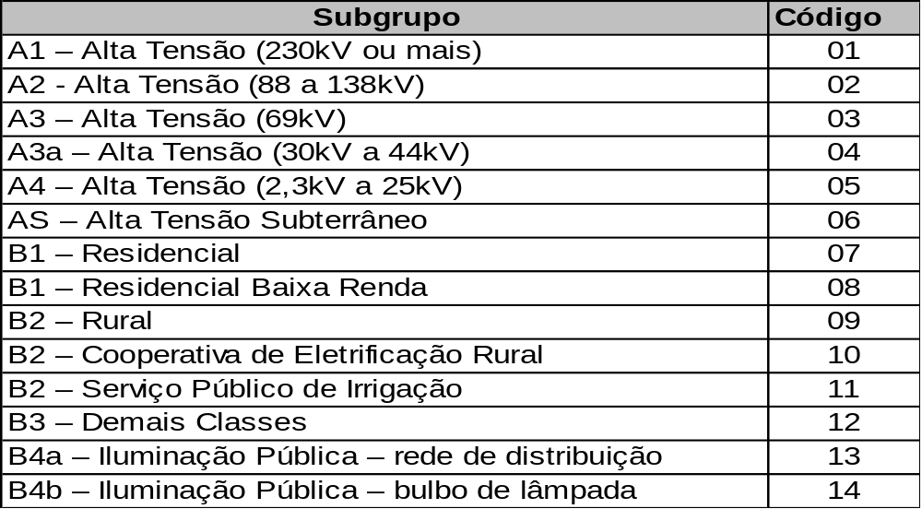
Layout do Arquivo Mestre
Grupo de Tensão
Energia Elétrica:
Preencher com 00 nos demais casos:

Slide 30
Layout do Arquivo Mestre
Código de Identificação do Cliente
Código utilizado pelo contribuinte para
identificar o cliente.

Slide 31
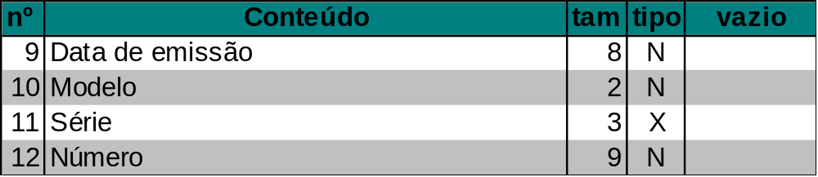

Layout do Arquivo Mestre
Dados do Documento Fiscal
Tabela de documentos fiscais:

Slide 32
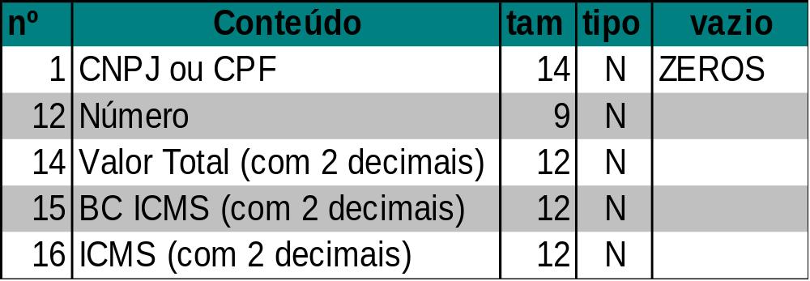
Layout do Arquivo Mestre
Cód. Autenticação Digital do Documento Fiscal
Calculado com aplicação do algoritmo MD5
na cadeia de caracteres formada pelos campos:
Observar: codificação ASCII, tamanho dos
campos e caracteres de preenchimento.

Slide 33
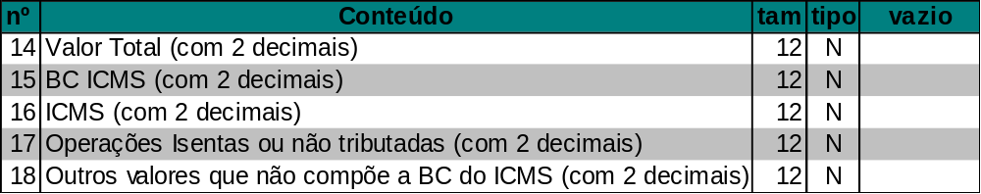
Layout do Arquivo Mestre
Valores do Documento Fiscal

Slide 34
Layout do Arquivo Mestre
Informações de Controle
Situação do documento:
S - cancelado;
N - não cancelado.
Somente é permitido o cancelamento até a
escrituração e desde que não exista rotina
específica (ex.: Anulação de Débitos).

Slide 35
Layout do Arquivo Mestre
Informações de Controle
Ano e Mês de referência da apuração:
Telecomunicação - data de emissão
Energia Elétrica - data de emissão
Informar no formato AAMM.

Slide 36
Layout do Arquivo Mestre
Informações de Controle
cadastro
mestre
item
NONONONONONONONONONONONONONONON
0343024023400234285234035034343
ASSINATURA 0000910000132000000331400
NONONONONONONONONONONONONONONON
0914023400234285234035034343912
• • •
NONONONONONONONONONONONONONONON
7281930234002342852350343439120
• • •
•
•
•
•
•
•
• • •
MULTA 00009100001320000323200000
NONONONONONONONONONONONONONNONO
2300185632232322222350343439120
ASSINATURA 0000130000432000009800010
• • •
• • •
CHAMADAS 0000251000318000090000010
ASSINATURA 0000910000132000000090104
• • •
Indica a posição do registro do
1º item de detalhe da Nota Fiscal
SERVIÇOS 0000876000531000000000064
•
•
•
• • •
ASSINATURA 0004200009220000000000000
CHAM INTERN0038740001330000000000341

Slide 37
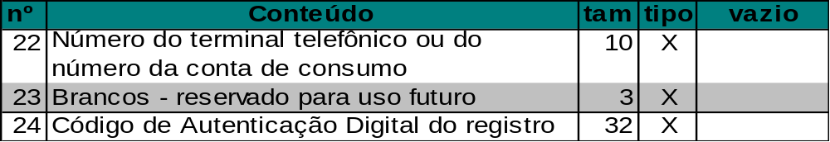
Layout do Arquivo Mestre
Informações de Controle
O Código de Autenticação Digital do Registro
é obtido com aplicação do MD5 na cadeia
de caracteres formada pelos campos 01 a 23.

Slide 38
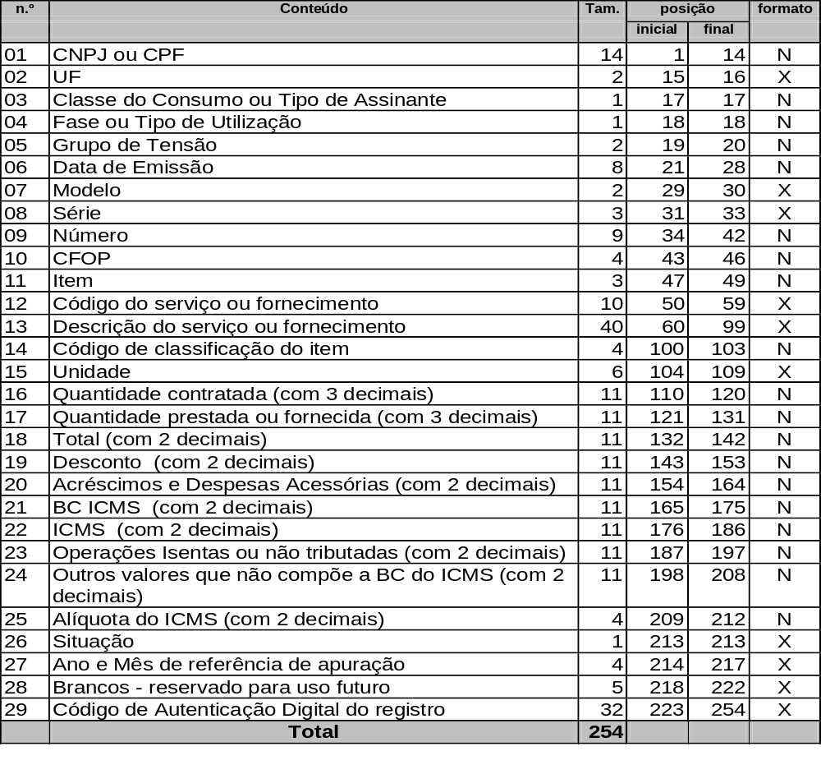
Layout do Arquivo Item

Slide 39
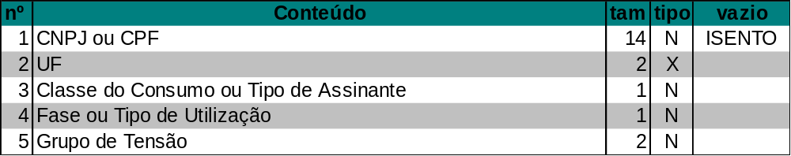
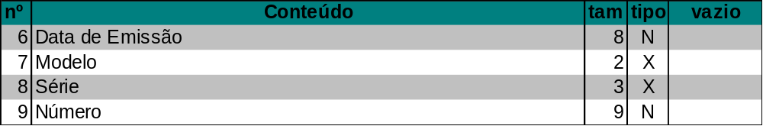
Layout do Arquivo Item
Identificação do destinatário/tomador
Identificação do documento fiscal

Slide 40
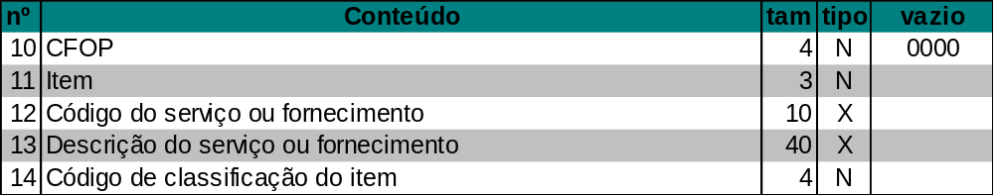
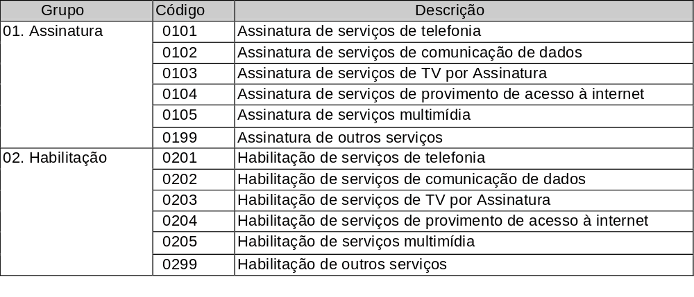
Layout do Arquivo Item
Detalhamento do Serviço/fornecimento

Slide 41
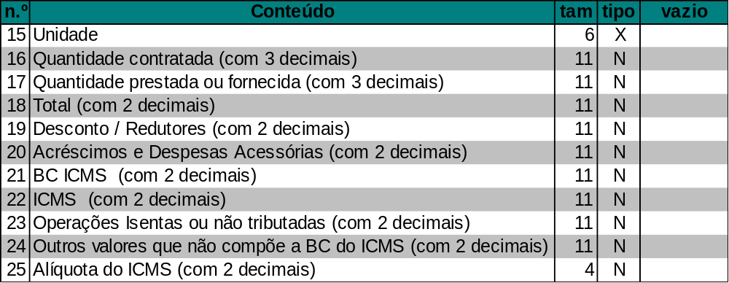
Layout do Arquivo Item
Detalhamento do Serviço/fornecimento

Slide 42
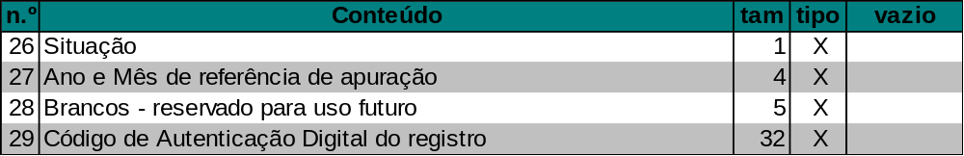
Layout do Arquivo Item
Informações de Controle

Slide 43
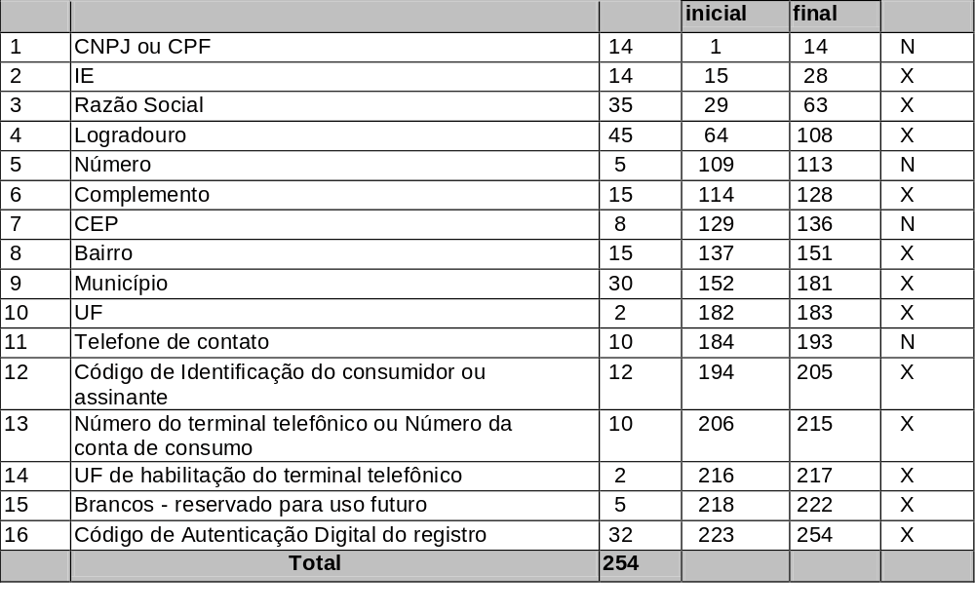
Layout do Arquivo Dados Cadastrais

Slide 44
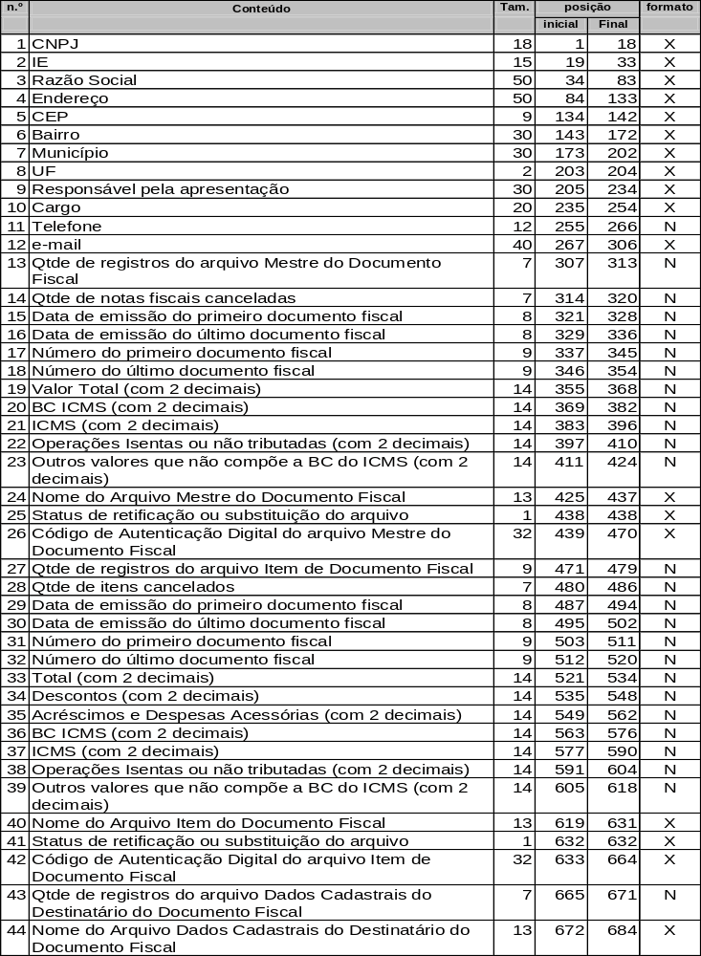
Layout do Arquivo de Informação e Controle

Slide 45
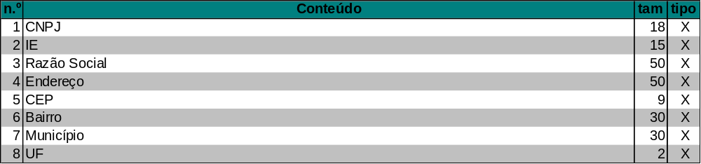
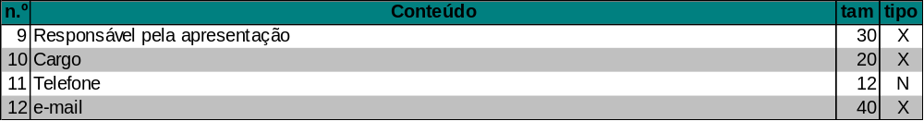
Layout do Arquivo de Informação e Controle
Identificação do estabelecimento informante
Identificação do responsável pelas informações

Slide 46
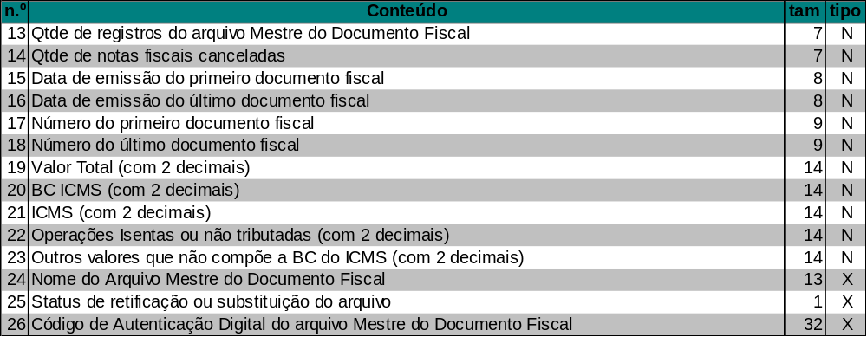
Layout do Arquivo de Informação e Controle
Informações do arquivo Mestre
A escrituração é feita com base nos valores
do arquivo Mestre.

Slide 47
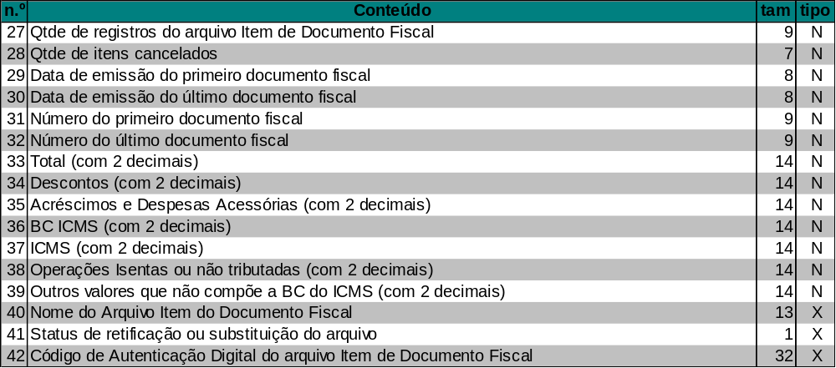
Layout do Arquivo de Informação e Controle
Informações do arquivo Item

Slide 48
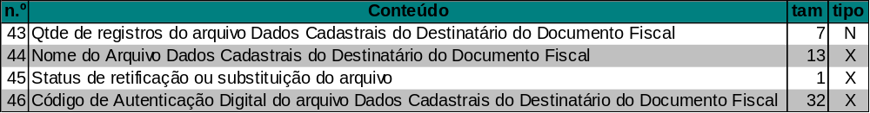
Layout do Arquivo de Informação e Controle
Informações do arquivo Cadastro
Informações de Controle

Slide 49
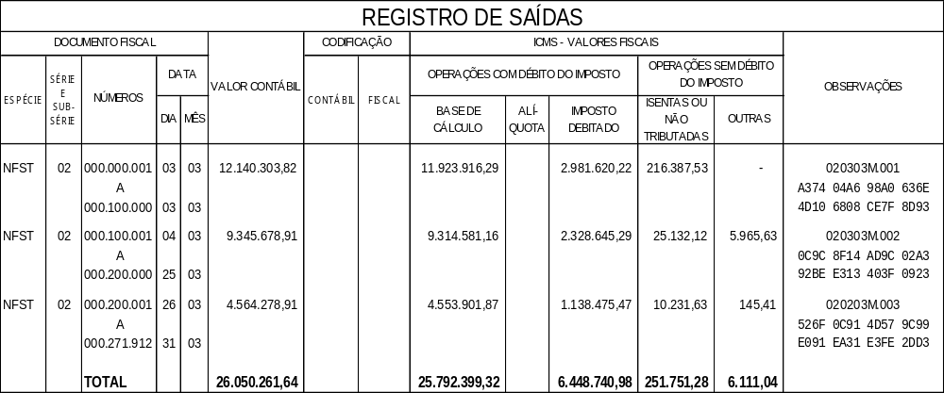
ESCRITURAÇÃO
Resumida através do registro das somas
dos valores contidos no arquivo mestre;
consignação do nome do arquivo mestre
e respectiva chave de codificação digital.

Slide 50
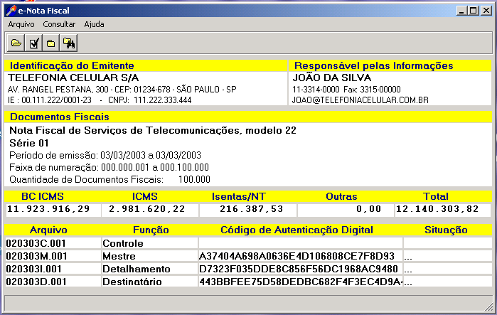
Validação da Escrituração
Arquivo Eletrônico

Slide 51
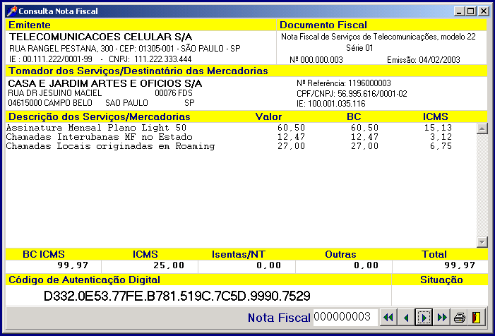
Consulta do Espelho de Documento Fiscal
2ª via do
Documento Fiscal
1ª via do
Documento Fiscal

Slide 52
Estrutura dos Arquivos
Divisão em 3 Grupos:
MESTRE:
  dados essenciais da NF;
CADASTRO:
  dados cadastrais do destinatário
ITEM:
  detalhamento dos itens da NF

Slide 53
Governo do Estado de Goiás
Secretaria de Estado da Fazenda
Superintendência de Gestão da Ação Fiscal
Gerência de Substituição Tributária
Convênio ICMS 115/03
Projeto 2ª Via Eletrônica
Perguntas e Respostas

Slide 54
Como fica a escrituração do Livro de Saídas?
Livro de Saídas e RAICMS passam a ser obrigatórios para as empresas de Energia (Ajuste SINIEF 11/03);
Lançamentos das Notas Fiscais Emitidas em Via Única Agrupados por Volumes de Notas Fiscais (100.000 ou 1.000.000);
Campo Observação deve constar nome e autenticação digital do arquivo mestre do volume.

Slide 55
Como fica a escrituração do Livro de Saídas?
Demais Notas Fiscais devem ser normalmente escrituradas no Livro de Saídas
  Notas Fiscais Modelo 1 e 1A;
  Notas Fiscais Comunicações / Telecomunicações e Conta de Energia Emitidas Manualmente;
  Demais lançamentos devem obedecer o Convênio
  ICMS 57/95 – Sintegra.
Devem ser Escriturados Normalmente os Resumos por CFOP e por Unidade Federada

Slide 56
Dúvidas Gerais Sobre Hash Code
A Secretaria da Fazenda irá fornecer o algoritmo do Hash Code?
  Não, a Secretaria da Fazenda irá fornecer apenas o software validador dos arquivos e gerador do recibo de entrega.
Onde encontro o algoritmo do Hash Code MD5?
  Seguem algumas indicações de links;
  A função hash pode ser utilizada através de chamadas de sub-rotinas (dll) ou incorporação do código no programa.

Slide 57
Links do Algoritmo MD5
RFC1321
http://www.faqs.org/rfcs/rfc1321.html
MD5 - home page (unofficial)
http://userpages.umbc.edu/~mabzug1/cs/md5/md5.html
MD5 - português
http://www.inf.ufsc.br/~mva/SegurancaEmComputacao/MD5.htm
MD5 - assembler grande porte
http://www.homerow.net/asm/index.htm
MD5 - Hash Calc - calcula mais 11 tipos de hash/controle
http://www.slavasoft.com/?source=HashCalc.exe

Slide 58
Dúvidas Gerais Sobre Hash Code
Espaços em Branco e Zeros modificam o resultado do algoritmo do cálculo do hash code?
  SIM.
  Deve-se atentar para o formato dos campos no seu preenchimento;
  Formato Numérico (N):
    Preenchimento da Direita para a Esquerda;
    Posições não utilizadas a esquerda preencher com Zeros.
  Formato Alfanumérico (X):
    Preenchimento da Esquerda para a Direita;
    Posições não utilizadas a direita preencher com Espaços em Branco.

Slide 59
Dúvidas Gerais Sobre Hash Code
Em que situações são utilizados Códigos de Autenticação Digital (Hash Code) no Convênio ICMS 115/03?
São 3 Níveis de Autenticação Digital:
  Autenticação Digital de Informações Básicas da Nota Fiscal (CPF/CNPJ, Nota Fiscal, Valor Total, Base de Cálculo e ICMS) que vai Impressa na 1ª Via da Nota Fiscal;
  Autenticação Digital de Cada Registro Eletrônico Constante dos Arquivos Mestre, Item e Cadastro;
  Autenticação Digital de Cada Um dos Arquivos Eletrônicos (Volumes) dos Arquivos Mestre, Item e Cadastro.

Slide 60
Dúvidas Gerais Sobre Hash Code
Como deve ser feita a Impressão do Hash Code na Nota Fiscal?
  Em uma área reserva ao Fisco de 12 cm^{2.}
Posso Imprimir o Hash Code no Verso da Nota Fiscal?
  O Convênio ICMS 115/03 não estabeleceu expressamente o Local da Impressão;
  Preferencialmente a Impressão deve ser feita próxima aos valores totais da Nota Fiscal;
  Para Impressão no Verso deverá haver autorização do Fisco.

Slide 61
Dúvidas Gerais Sobre Hash Code
Posso Imprimir o Hash Code na Vertical da Nota Fiscal?
  O Convênio ICMS 115/03 não estabeleceu expressamente o Local da Impressão;
  Preferencialmente a Impressão deve ser feita próxima aos valores totais da Nota Fiscal na Horizontal;
  Para Impressão na Vertical deverá haver autorização do Fisco.
Posso Apenas Disponibilizar a Nota Fiscal em meu Site para que o Próprio Cliente Imprima a Nota Fiscal?
  Não. Há Previsão de Dispensa de Impressão da 1ª Via do Documento Fiscal;
  Para a Dispensa de Impressão da 2ª Via do Documento Fiscal o Contribuinte deve cumprir a disciplina prevista no Convênio ICMS 115/03.

Slide 62
Dúvidas Gerais Sobre Hash Code
O Hash Code deve ser Impresso como Código de Barras na 1ª Via do Documento Fiscal?
  O Convênio ICMS 115/03 não estabeleceu a necessidade de impressão em Código de Barras;
  Deverá ser impressa diretamente a seqüência hexadecimal;
  Nas apresentações feitas pela Sefaz SP foi utilizado o código de barras apenas como ilustração.
Na emissão de 2ª vias ou substituição de notas fiscais emitidas pela Internet, terminais de atendimento ao consumidor e agências eletrônicas, devem constar o Hash Code ?
  Todos os documentos fiscal emitidos deverão conter o hash code, seja 1ª via ou 2ª via da 1ª via (re-emissão)
  Entretanto, caso seja apenas um demonstrativo financeiro não existe a obrigatoriedade de impressão do hash code.

Slide 63
Dúvidas Gerais Sobre Hash Code
Gostaria de saber se no cálculo do Hash Code, para os campos de valor, se a vírgula deve ser incluída no calculo?
  Não.
Para calcular o hash code é importante observar sempre:
  Uso da codificação ASCII para os arquivos (as empresas que utilizam mainframe devem se atentar a este detalhe, pois esta plataforma utiliza codificação EBCDIC);
  O tamanho dos campos;
  O tipo do campo: numérico ou alfanumérico, atentando sempre para as regras de alinhamento e preenchimento.

Slide 64
Dúvidas Gerais Sobre Hash Code
Como posso testar se meu algoritmo de Hash Code está funcionando adequadamente?
  Utilize a seguinte massa de testes:
0000000000000000000000000000000000000000000000000000 17C7.72C4.5C9A.09F6.E56B.7228.DDD1.61A7
11111111111111111111111111111111111111111111111111119043.1E76.8271.234C.29BF.15C1.397D.74AC
2222222222222222222222222222222222222222222222222222 DE39.3729.20BB.BE04.59C8.D541.3C36.1E98
3333333333333333333333333333333333333333333333333333 6A0D.60AB.2476.8FD5.3B1C.8E3F.EC13.215C
4444444444444444444444444444444444444444444444444444 3D9D.0BE7.02ED.EB44.E017.D1EB.B2FB.90CD
5555555555555555555555555555555555555555555555555555 3269.A9C8.D06F.0D59.626F.0822.2EC2.41B8

Slide 65
Co-billing
Como fica a aplicação do Convênio 115/03 no caso de Co-billing?
  O Co-billing nada mais é que um faturamento conjunto, onde são impressos os documentos fiscais de diversas operadoras em mesmo suporte físico (papel).
  As obrigações principal (pagamento do ICMS) e acessórias (escrituração, manutenção de arquivos digitais, etc.) continuam sendo de cada operadora envolvida no processo em relação ao documento fiscal que foi emitida com a sua inscrição estadual.
  O Co-billing encontra-se disciplinado pela Cláusula 11 do Convênio ICMS 126/98

Slide 66
Co-billing
Fatura Telecomunicações
Sr. João
Empresa X
Arquivos Eletrônicos
Nota Fiscal 10
Hash Code 1
Nota Fiscal 10
Empresa X
Total $ 20
Hash Code 1
Nota Fiscal 55
Empresa Y
Total $ 80
Empresa Y
Arquivos Eletrônicos
Nota Fiscal 55
Hash Code 2
Hash Code 2
Total da Fatura $100

Slide 67
Dados Cadastrais
A Secretaria da Fazenda irá consistir os dados cadastrais - CNPJ e CPF do consumidor da nota fiscal, cujo dado compõem o Hash Code ?
  A princípio, os dados cadastrais não serão consistidos, pois eles devem refletir os dados constantes da 1ª via da nota fiscal enviada ao cliente.
  O conceito é de uma 2ª Via Eletrônica.
  Caso haja correção de dados cadastrais de clientes, só deverá haver alteração nas Notas Fiscais que forem emitidas a partir daquele momento.

Slide 68
Dúvidas no Preenchimento de Campos dos Arquivos
Qual o valor que deve atribuído ao campo de Terminal Telefônico, campo 22 do arquivo mestre quando a nota fiscal faz referência a mais de um terminal?
  Nos casos de notas fiscais com múltiplos terminais, este campo deve ser preenchido com o número do primeiro terminal.
O valor do campo de Telefone de Contato deve ser o terminal na mesma UF do destinatário ou apenas o telefone que constar no cadastro do cliente? Este campo pode ser vazio?
  Deve ser informado o telefone que constar do cadastro do cliente, podendo ser preenchido com brancos se inexistente.

Slide 69
Dúvidas no Preenchimento de Campos dos Arquivos
Qual a definição de "Acréscimos e despesas Acessórias"?
  Nesta rubrica são classificados os acréscimos financeiros e outras despesas acessórias, tais como despesas financeiras e fretes que devem compor a base de cálculo do ICMS.
Existe a possibilidade de apenas alguns itens estarem cancelados num documento fiscal de Comunicação/Tele/Energia?
  O Convênio ICMS 115/03 não permite o cancelamento de apenas alguns itens do documento fiscal.

Slide 70
Dúvidas no Preenchimento de Campos do Arquivo de Itens
Qual o número máximo de itens que posso incluir em uma Nota Fiscal? Este limite será suficiente para registrar todas as ligações telefônicas feitas pelo cliente?
  O número máximo de itens por Nota Fiscal é de 990;
  As ligações telefônicas não deverão ser identificadas individualmente, devendo ser agrupadas por tipo de serviço (chamadas locais a cobrar, chamadas de longa distância, etc);
  Toda e qualquer cobrança realizadas no Documento Fiscal (cobrança de terceiros, multas, juros, etc), mesmo que não sejam fatos geradores do ICMS, devem ser tratados como itens distintos e constar do arquivo gerado;

Slide 71
Dúvidas no Preenchimento de Campos do Arquivo de Itens
A Nota Fiscal/Conta de Energia não apresenta a discriminação do ICMS por itens. No arquivo de itens esta discriminação por itens deverá ser apresentada?
  SIM, no arquivo os itens deverão estar detalhados, inclusive com o correspondente destaque do ICMS;
  Deve-se atentar que o valor do ICMS constante do arquivo mestre deverá corresponder a soma dos valores de ICMS dos respectivos itens do arquivo de Detalhe.
O campo 19 do arquivo Item do Documento Fiscal (Desconto / Redutores) representa valores negativos?
  Apesar de ser preenchido sem a necessidade de se colocar um sinal, este campo tem natureza negativa e é , portanto , redutor dos demais valores.

Slide 72
Dúvidas Relativas a Documentos Cancelados
No arquivo de itens de documento fiscal há o campo "Situação", no qual deve se indicar se o item está cancelado. Para um documento com vários itens, que foi informado no arquivo mestre como cancelado, o campo Situação do item deve também ser indicado como cancelado?
  Sim.
Um documento cancelado deve ser informado no arquivo com seus valores originais ou com valores zerados?
  Devem ser informados os valores originais.

Slide 73
Dúvidas Relativas a Documentos Cancelados
No arquivo de controle, nos campos de totais de documento e itens, os documentos cancelados devem ser considerados no momento de se somar os valores?
  Não, o somatório dos valores nos arquivos de controle não devem considerar os documentos fiscais cancelados.
  Cabe lembrar que foi disponibilizado um programa validador, que irá gerar o arquivo de controle e identificação e emitir o recibo de entrega.

Slide 74
Arquivos Sintegra X Convênio ICMS 115/03
Os arquivos do Convênio ICMS 115/03 substituem os registros de telecomunicações tipo 76 e 77 do Sintegra (Convênio 57/95)?
  Os Convênios ICMS 115/03 e 57/95 referem se a obrigações acessórias distintas;
  Estão obrigados a atender a disciplina do Convênio ICMS 57/95 os contribuintes que emitirem Notas Fiscais ou Livros Fiscais por Processamento de Dados;
  Estão sujeitos a disciplina do Convênio ICMS 115/03 os contribuintes de Comunicações e Energia que emitam Notas Fiscais em Via Única;
  Todavia os Estados podem, pela Cláusula 8 do Convênio ICMS 115/03, dispensar seus contribuintes da geração dos registros 76 e 77.

Slide 75
FIM DA APRESENTAÇÃO

